Slide 1
פעילות עברית דבורה הזקנה והצעיר
פעילות עברית דבורה לתלמידי עבריתנא

Slide 2
מה במצגת?
שוחחו על הסרטון
אוצר מלים ותרגילים שונים
שאלות בגרות עברית מדוברת
הצגת הסרטון "הזקנה והצעיר"

Slide 3
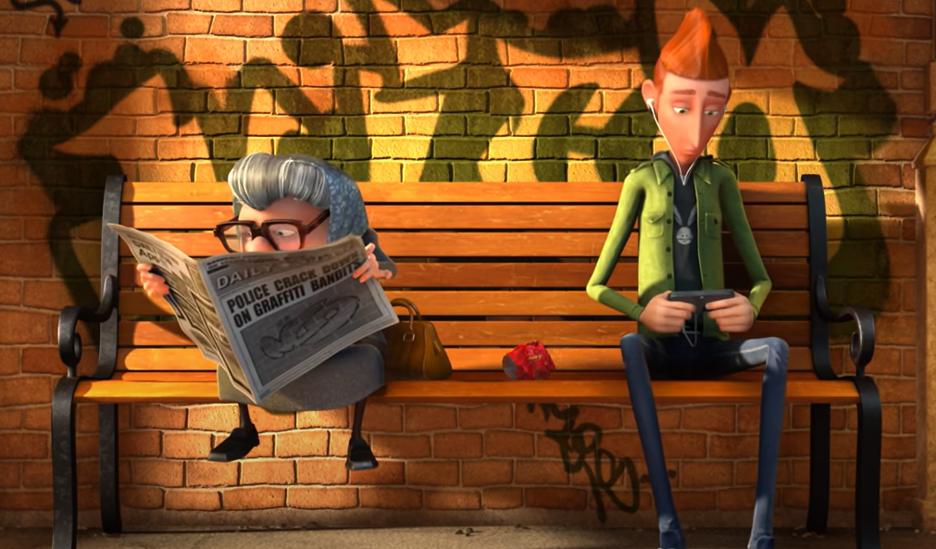
צפו בסרטון "הזקנה והצעיר"

Slide 4
שוחחו על הסרטון
מי הדמויות בסרטון?
מה כל דמות עושה בסרטון?
מה הבעיה שעולה בסרטון?
מה קורה בסוף?

Slide 5
מחסן מילים להמשך הדרך תרגמו את המילים הבאות לערבית (אפשר להשתמש באינטרנט)
אכל
להתווכח
קשיש
כוח
לקח
להתחרט
ספסל
עצבני
נימוס
נתקע
לגנוב
עוגיות
רעב
כעס
חצוף

Slide 6
השלימו את המילים החסרות בנטייה
רבים נקבה | רבים זכר | יחיד נקבה | יחיד זכר
 |  |  | חצוף
 |  | רעבה
 | עצבניים
רבים נקבה | רבים זכר | יחיד נקבה | יחיד זכר | שם הפועל
 |  |  | מתווכח | להתווכח
 |  | נתקעת |  | להיתקע
 | מתחרטים |  |  | להתחרט
גונבות |  |  |  | לגנוב
 |  |  | לוקח | לקחת

Slide 7
ציינו אם הנאמר נכון/לא נכון, אם לא, נמקו את התשובה הנכונה.
הזקנה לא רצתה לחלוק את העוגיות שלה עם הבחור הצעיר.
הזקנה הייתה נדיבה, וחלקה עם הבחור הצעיר את העוגיות.
הבחור הצעיר גנב מהזקנה עוגיות כי הוא היה רעב מאוד.
הזקנה התחרטה על האופן שבו התנהגה לבחור הצעיר.
הזקנה התנצלה בפני הבחור הצעיר על התנהגותה.

Slide 8
פתרונות
הזקנה לא רצתה לחלוק את העוגיות שלה עם הבחור הצעיר. נכון
הזקנה הייתה נדיבה, וחלקה עם הבחור הצעיר את העוגיות. לא נכון
הבחור הצעיר גנב מהזקנה עוגיות כי הוא היה רעב מאוד. לא נכון
הזקנה התחרטה על האופן שבו התנהגה לבחור הצעיר. נכון
הזקנה התנצלה בפני הבחור הצעיר על התנהגותה. לא נכון

Slide 9
השלימו את המילים החסרות מבנק המילים
רציתי פחית קולה, אבל הפחית ________ במכונה.
אני לא אוהבת ______ עם אנשים, עדיף לדבר על דברים בצורה נעימה.
הילד שם רגליים על המושב באוטובוס, לכן הזקנה אמרה לו שהוא ________.
חינכתי את הילדים שלי לדבר למבוגרים ב_________.
מוחמד, איפה המחשב שלי? ________ לי אותו?
אני לא מוצאת את הארנק שלי, אני חושבת שמישהו _____ אותו.
סבא שלי בן 93, הוא כבר _________.
דניאל לא מצטער על מה שהוא אמר. הוא לא ______ על כלום.

Slide 10
פתרונות
רציתי פחית קולה, אבל הפחית נתקעה במכונה.
אני לא אוהבת להתווכח עם אנשים, עדיף לדבר על דברים בצורה נעימה.
הילד שם רגליים על המושב באוטובוס, לכן הזקנה אמרה לו שהוא חצוף.
חינכתי את הילדים שלי לדבר למבוגרים בנימוס.
מוחמד, איפה המחשב שלי? לקחת לי אותו?
אני לא מוצאת את הארנק שלי, אני חושבת שמישהו גנב אותו.
סבא שלי בן 93, הוא כבר קשיש.
דניאל לא מצטער על מה שהוא אמר. הוא לא מתחרט על כלום.

Slide 11
בנעליים של...
הזקנה: אפשר לשבת כאן? הצעיר: כן, את מוזמנת. הזקנה אוכלת את העוגייה הראשונה. ומה עכשיו? אם הייתם האישה הזקנה, מה הייתם אומרים לבחור הצעיר? מה הבחור הצעיר צריך לומר לזקנה?

Slide 12
מנומס או לא?
אמרו בעברית מה בתרבות שלנו נחשב מנומס, ומה נחשב לא מנומס, ומדוע? לדוגמה:
לדבר בקול רם בטלפון באוטובוס. מנומס או לא מנומס? מדוע?
לשים נעליים על המושב בתחבורה ציבורית.
לדבר בטלפון במהלך ארוחה.
לקחת חפצים של מישהו אחר בלי רשות.
אמרו וכתבו משפטים נוספים...

Slide 13
שאלות לדיון
מבחינת הבגרות
בעברית מדוברת

Slide 15
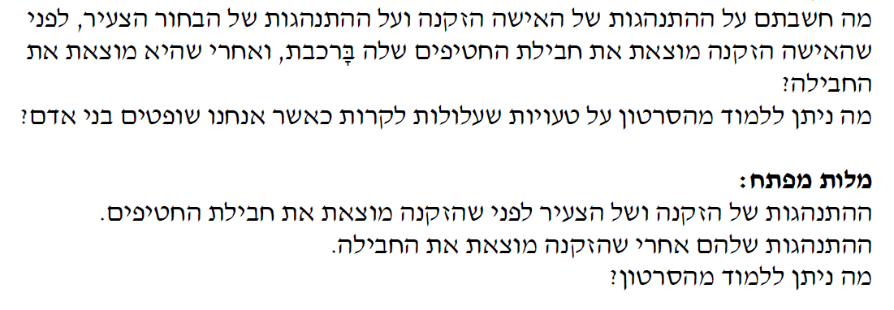

Slide 16
להתראווות
בהצלחה

